Slide 1
탄소중립 시나리오 초안, 무엇이 문제인가 긴급토론회 교통 부분
ESC 지구환경에너지 위원회 위원
전현우
8월 12일 14시, Zoom

Slide 2
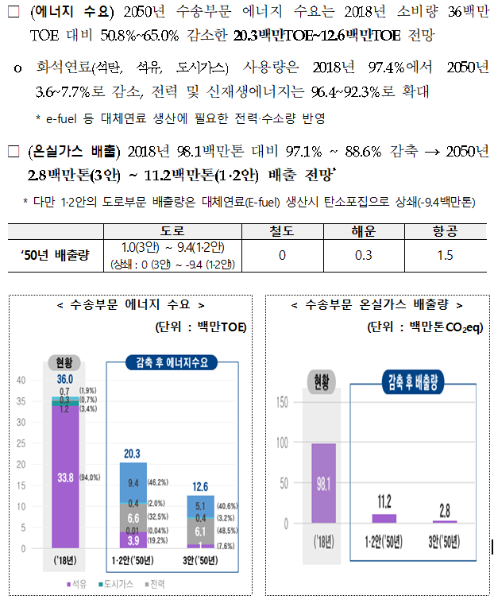
에너지소비량, 배출량
그나마 에너지 감축이 됬으나..
-> 전기화 효과 구분 필요
-> ‘모달 시프트’ 시나리오 작성 X
항공, 선박은?
IEA의 간단한 권고들조차..
코로나19동안 늘어난 자동차는?

Slide 3
https://www.iea.org/reports/net-zero-by-2050

Slide 4
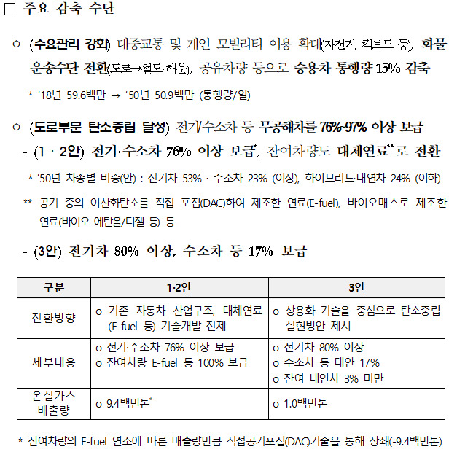
감축 문제
15%...
재래식 차량은 언제 금지?
수송분담률 조정은?
자동차 총량은?
E-fuel?!
땅과 재생 E

Slide 5
모드별 면적당 수송량, 2016
면적 : 국토부 지적통계
수송, 도로: 국토교통통계연보
수송, 철도: 철도통계연보
 | 면적(㎢) | 수송규모 |  | 단위 수송량
 |  | 인킬로 (백만) | 톤킬로 (백만) | ㎡당 인킬로 | ㎡당 톤킬로
도로 | 3,199 | 390,541 | 135,259 | 122 | 42
철도 | 141 | 70,436 | 8,414 | 500 | 60

Slide 6
자동차 대수 문제

Slide 7
‘모달 시프트’
=도로에서 철도로 이전
=항공에서 철도로 이전
=교통 시스템에 대한 정부 개입 Q. 무엇이 철도 없는 교통 시스템의 문제인가? Q. 철도를 통해 이 시스템과 주변의 무엇이 개선되는가?
전통적 맥락: 도시화 & 오일쇼크
강화되는 맥락: 기후위기 & 에너지 전환
도전: 자동차화, 1차 / 2차

Slide 8
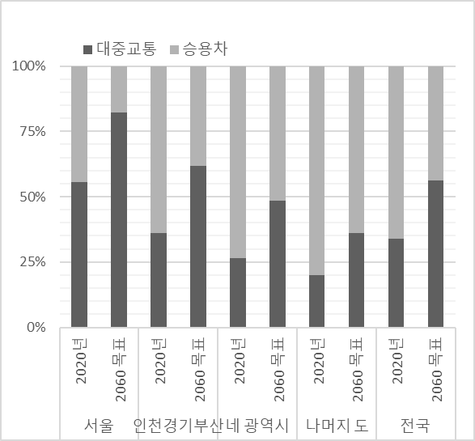
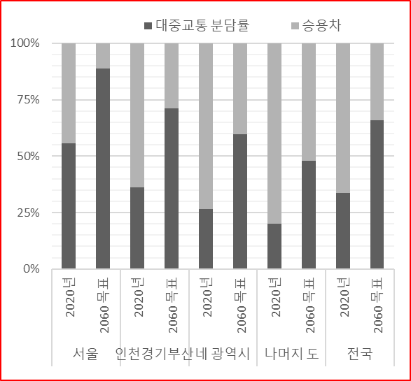
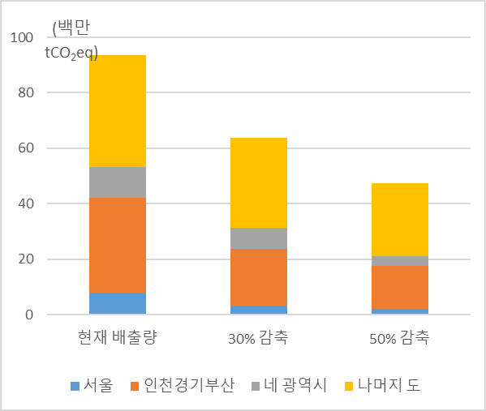
승용차 차량km 삭감 지역별 배분결과 예시 1: 단순버전
30% 삭감목표 50% VKT 감축에 따른 배출량 감축
(남은 승용차 통행량)
40, 60, 70, 80, 70% 25, 45, 55, 65, 50%
※ 현 주행거리당 배출량 유지 가정

Slide 9
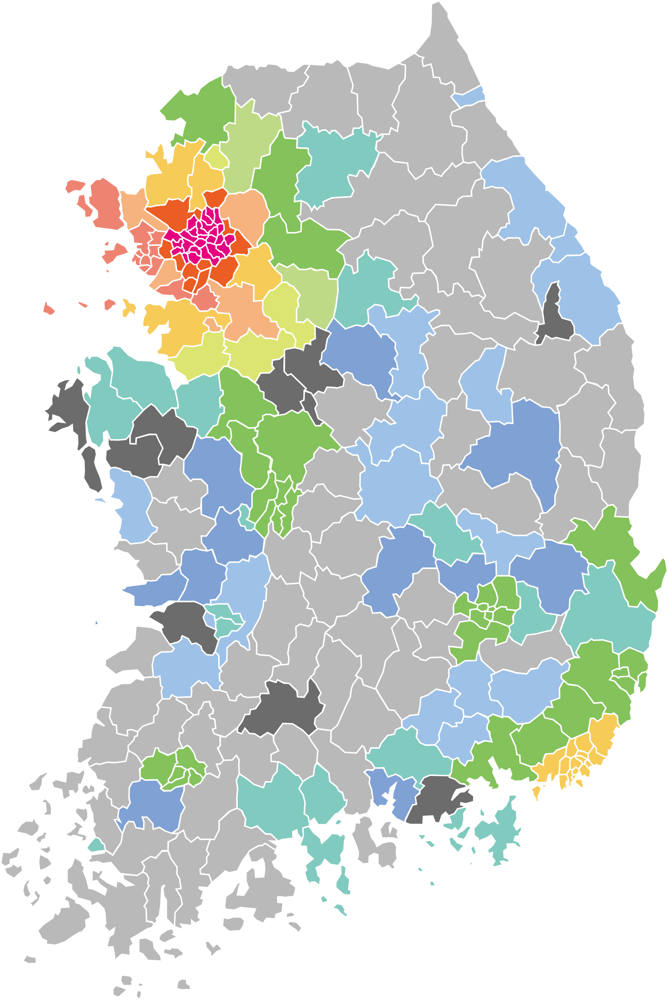
승용차 VKT 삭감 배분결과 예시 2: 시군별
2017 대비 2060 잔여 VKT | Km당 주행세 기준치(원)
25% | 100
35% | 50
40% | 45
45% | 40
50% | 35
52% | 30
55% | 25
60% | 20
65% | 15
70% | 10
72% | 7
75% | 5
80% | 3
서울
※ 시나리오 작성을 위한 목표치
부천 등
인천 등
수원 등
적당한 세금액을 맞추기 위해 직관적으로 구성
: 도시권과 각 도시 규모에 따름
: 수도권 하한선이 기타 지역보다 훨씬 높게 설정
: 좀 더 명시적 규칙을 만드는 것이 향후 과제
: 하한선도 국가교통DB 예측(45년 교통량 -10%)보다 10% 추가 감축
부산, 화성 등
평택 등
여주, 포천(경기도계 하한)
대구, 대전, 광주 등
아산, 원주 등
주요 도농복합시
소규모 도농복합시, 또는 광역권 인접 군
군 또는 소규모 시
나머지 군

Slide 10
감축 제안의 함축
인구밀도 4배
= 주행거리 -650km → -1050km
주행세를 도입하면 에너지량 감소에도 세입 규모 유지 可
자동차 주행거리(Vehicle Kilometer Traveled, VKT)조사, 교통안전공단
http://www.ts2020.kr/tsk/rck/InqDetPTRTrafficSafety.do?bbsSn=5441&bbsCd=110&ctgCd=-1

Slide 11
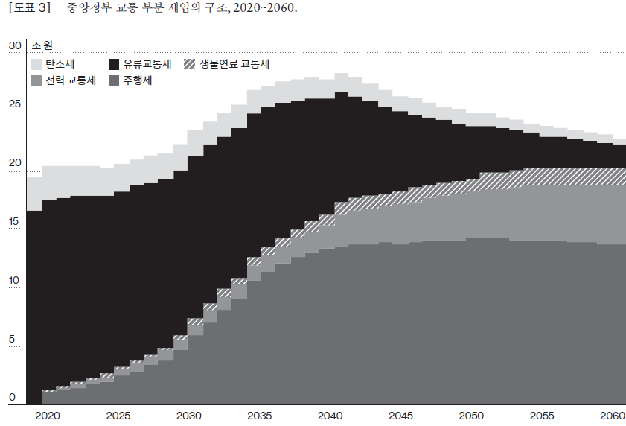
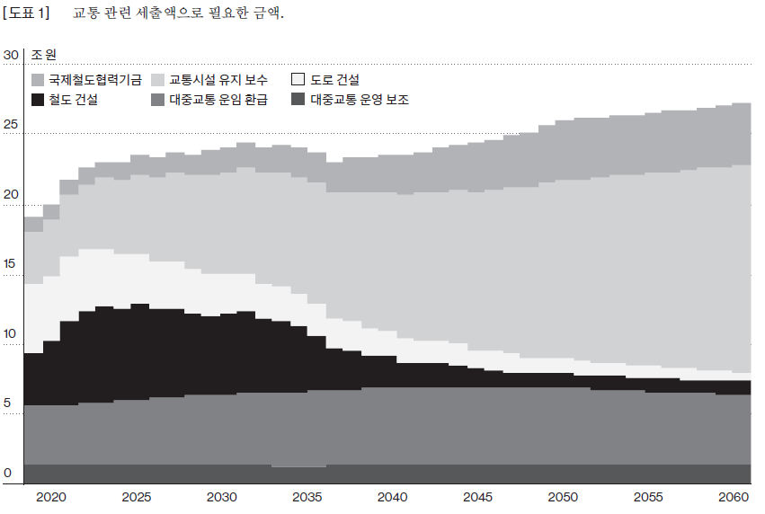
작전 6: 세금 설정 – 재정적 지속가능성
세입
: 재래 유류 교통세
: 전력 교통세
: 바이오매스 교통세
: (수소 교통세)
: 탄소세
: 주행세- 이중과세 우려 있으나..
세출
: 대중교통 운영지원
: 대중교통 이용객 지원
: 신규 도로 건설
: 신규 철도 건설
: 유지보수
: 교통부분 국제 협력(‘퍼주기’)

